Slide 1
Erasmus+ tanári mobilitás projekt bemutatása
Szülői tájékoztató
2022. november 16.
Horváth Zsolt
Erasmus+ koordinátor

Slide 2
Iskolánk stratégiai célja az Erasmus+ program keretében:
Az IKT kompetenciák fejlesztése
21. Századi készségek elsajátítása
További céljaink:
Nemzetköziesítés, nemzetközi kapcsolatok fejlesztése
Tudás, tapasztalat, jó pedagógiai módszerek elsajátítása nemzetközi szinten
Szakmai horizont bővítése, tanárok továbbképzése európai országokban
Nemzetközi egyéni kapcsolatok szerzése
Iskolai kapcsolatok más intézményekkel → előkészület az akkreditációs pályázatokra, itt már diákmobilitások is lesznek.
Pályázat

Slide 3
Mit akarunk megtanulni?
Az IKT területén:
Applikációk, programok, amelyek az órai munkát segtik
Tudásforrások, adatbankok, amiből a diákok tanulnak
Videó, zene, animáció a jobb szemléltetés érdekében
Integrált oktatási rendszerek
21. Századi készségek:
Modern oktatásszervezési formák, pl. projektmunka, csapatmunka
Előtérben a diákok önszerveződése, kreativitása, együttműködése
Országismereti és kultúraismereti tudás az adott nyelvi kultúrából
Új nyelvtanítási módszerek

Slide 4
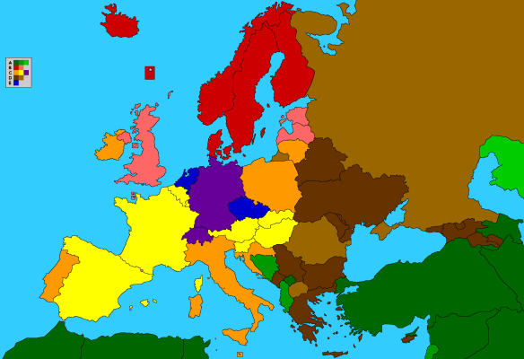
Egyesült Királyság
Célországok:
Minden kollega a nyelvismerete szerinti országba ment.
Egyesült Királyság, Írország, Németország, Olaszország, Spanyolország, Ausztria
1-2 hetes szakmai továbbképző utak.
Idén 11 pedagógus részesült belőle
Írország
Németország
Spanyolország
Olaszország
Ausztria

Slide 5
Miért pályáztunk?
A tanárok alapvető szükséglete: képzés, önképzés, továbbképzés
Új lendület a tanításban, önmotiváció
A nyelvismeret aktualizálása, modernizálása
Módszertani kultúra fejlesztése, új ötletek bevitele a tanításba
Újszerű pedagógiai megközelítések megismerése
Szélesebb szakmai látókör, más országokban bevált módszerek hazahozatala
Kapcsolatépítés, gondolva a következő projektekre
Megismerni más iskolai rendszereket

Slide 6
Mit hozott ez a diákság számára?
IKT eszközök az órán. Nem üldözendő „kütyük” ezek, hanem a tanulás részei.
A tudás forrása lehet online is.
Online együttműködés lehetséges.
Házi feladat online módon is eljuthat a tanárhoz
A diákok unalmas leckék és anyagok helyett változatos, motiváló feladatokat kapnak.
A tanulói ismeretek jobban összhangban állnak a valósággal, azaz gyakorlatban használható tudást szereznek.
A tanulói autonómia, tudatosság növekszik.
A felnövekvő fiatal felelősségtudata növekszik.
Kooperáció, együttműködés a diákok közt.

Slide 7
Folytatás?
Disszemináció: Fontos az ismeretek terjesztése, főleg az intézményen belüli továbbítás
A szülők tájékoztatása: Érdeklődés a szülők részéről az iskolai folyamatok iránt.
A projekt után: 2020-2027 közti időszak: Akkreditáció, évente pályázat, csak lehívni kell a támogatásokat.
Nemzetköziesítés folytatódik!
Köszönöm a figyelmet!

